Slide 1




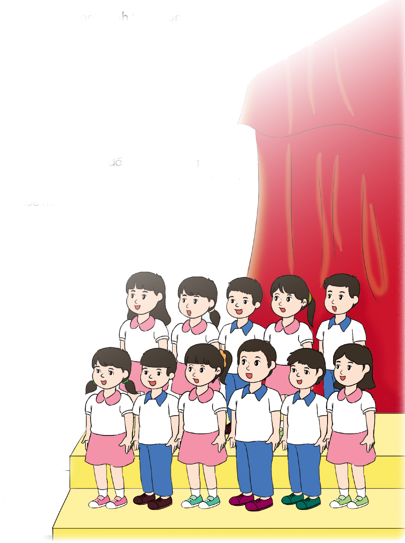



TIẾT 6
HỌC HÁT BÀI: QUỐC CA VIỆT NAM(L2)
Nhạc và lời Văn Cao
CHÁU HÁT VỀ ĐẢO XA

Slide 2


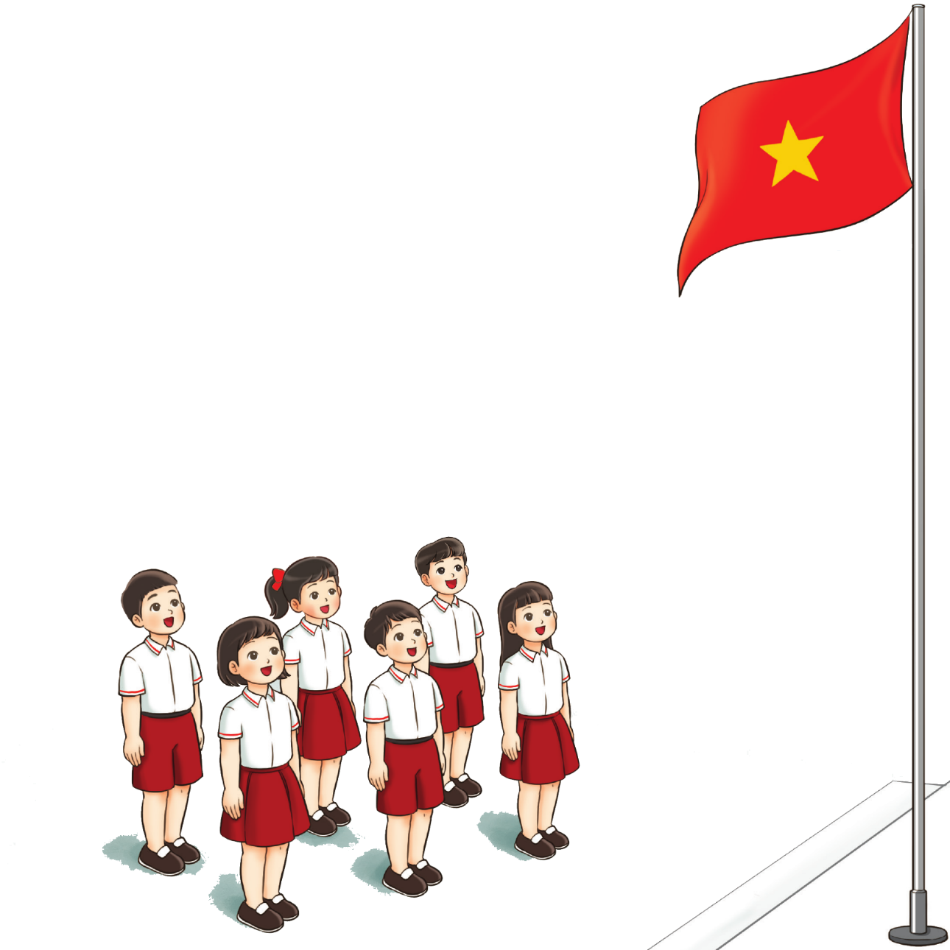
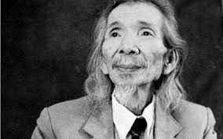
Nói lại đôi chút tác giả Văn Cao
Văn Cao sinh ngày 15 tháng 11 năm 1923 – mất ngày 10 tháng 7 năm 1995
Quốc ca trước có tên gọi "Tiến quân ca" là một bài hát do nhạc sĩ Văn Cao (1923–1995) sáng tác vào năm 1944 và được sử dụng làm quốc ca của nước Cộng hòa xã hội chủ nghĩa Việt Nam kể từ năm 1976.

Slide 3
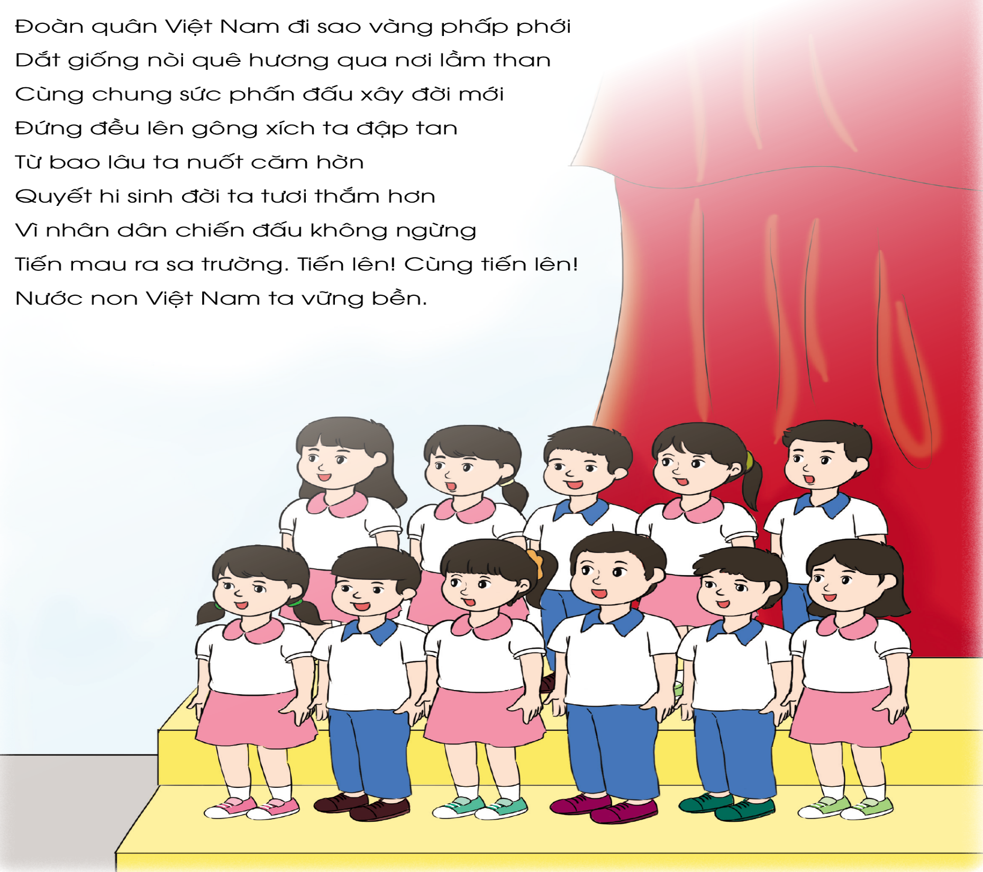
Đọc lời ca lời 2

Slide 4



Hát lời 2 trên gia điệu lời 1

Slide 5
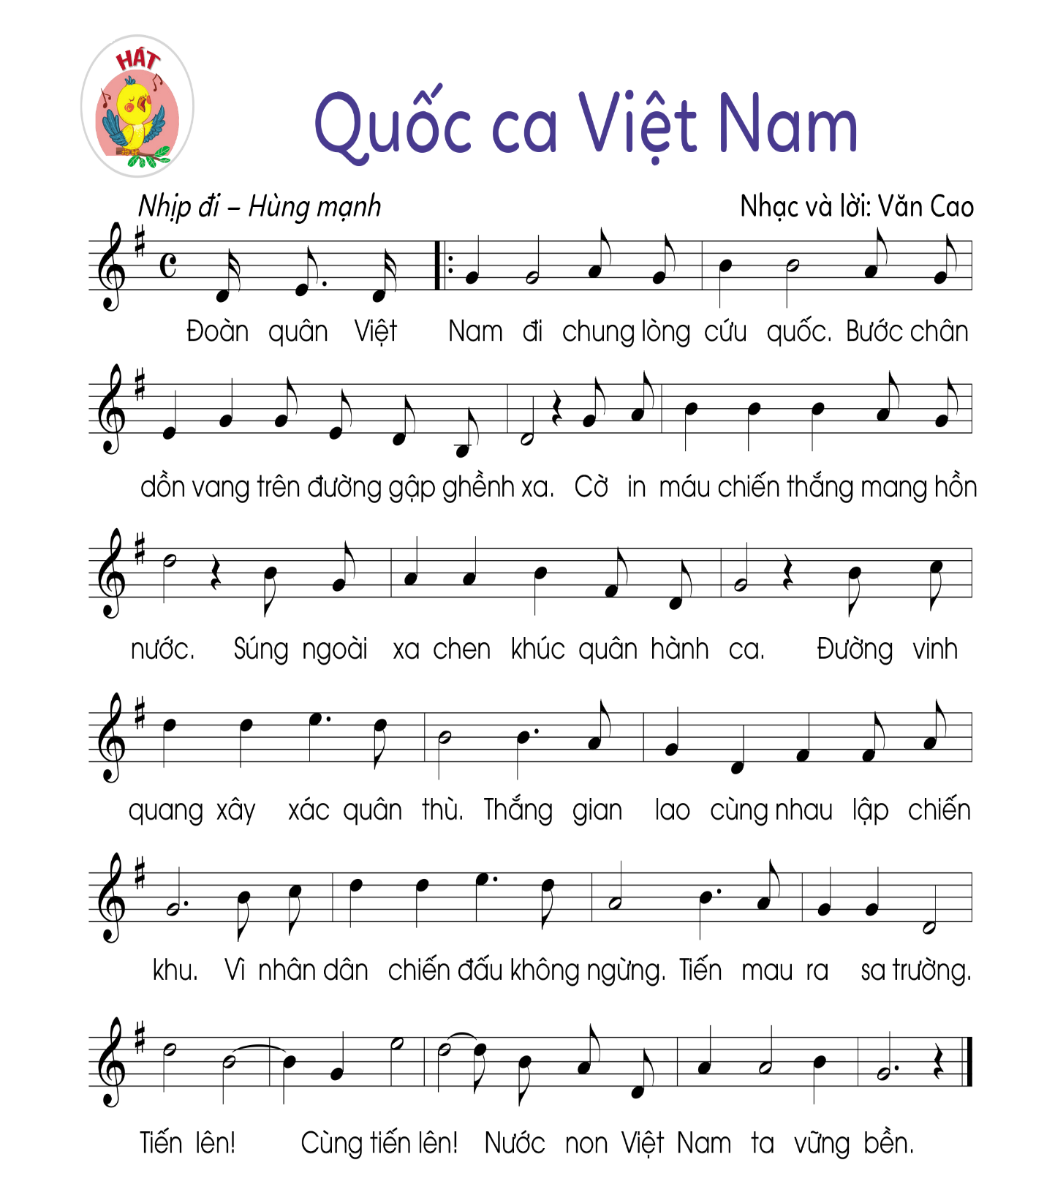

Cả bài với các hình thức

Slide 6

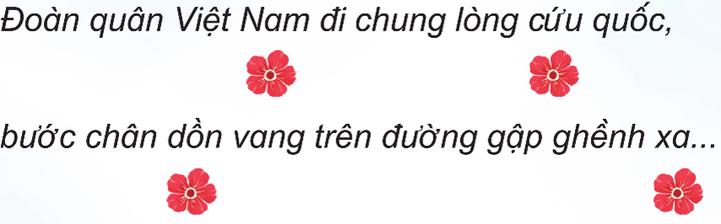
Ôn hát gõ đệm theo nhịp

Slide 7

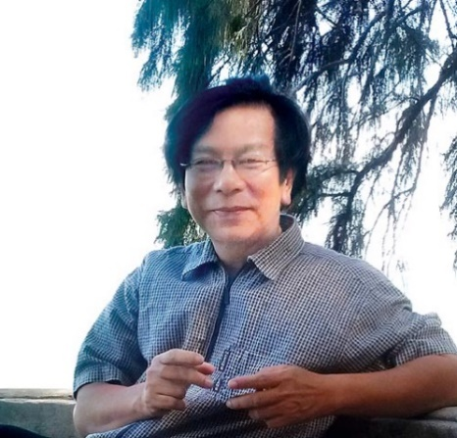
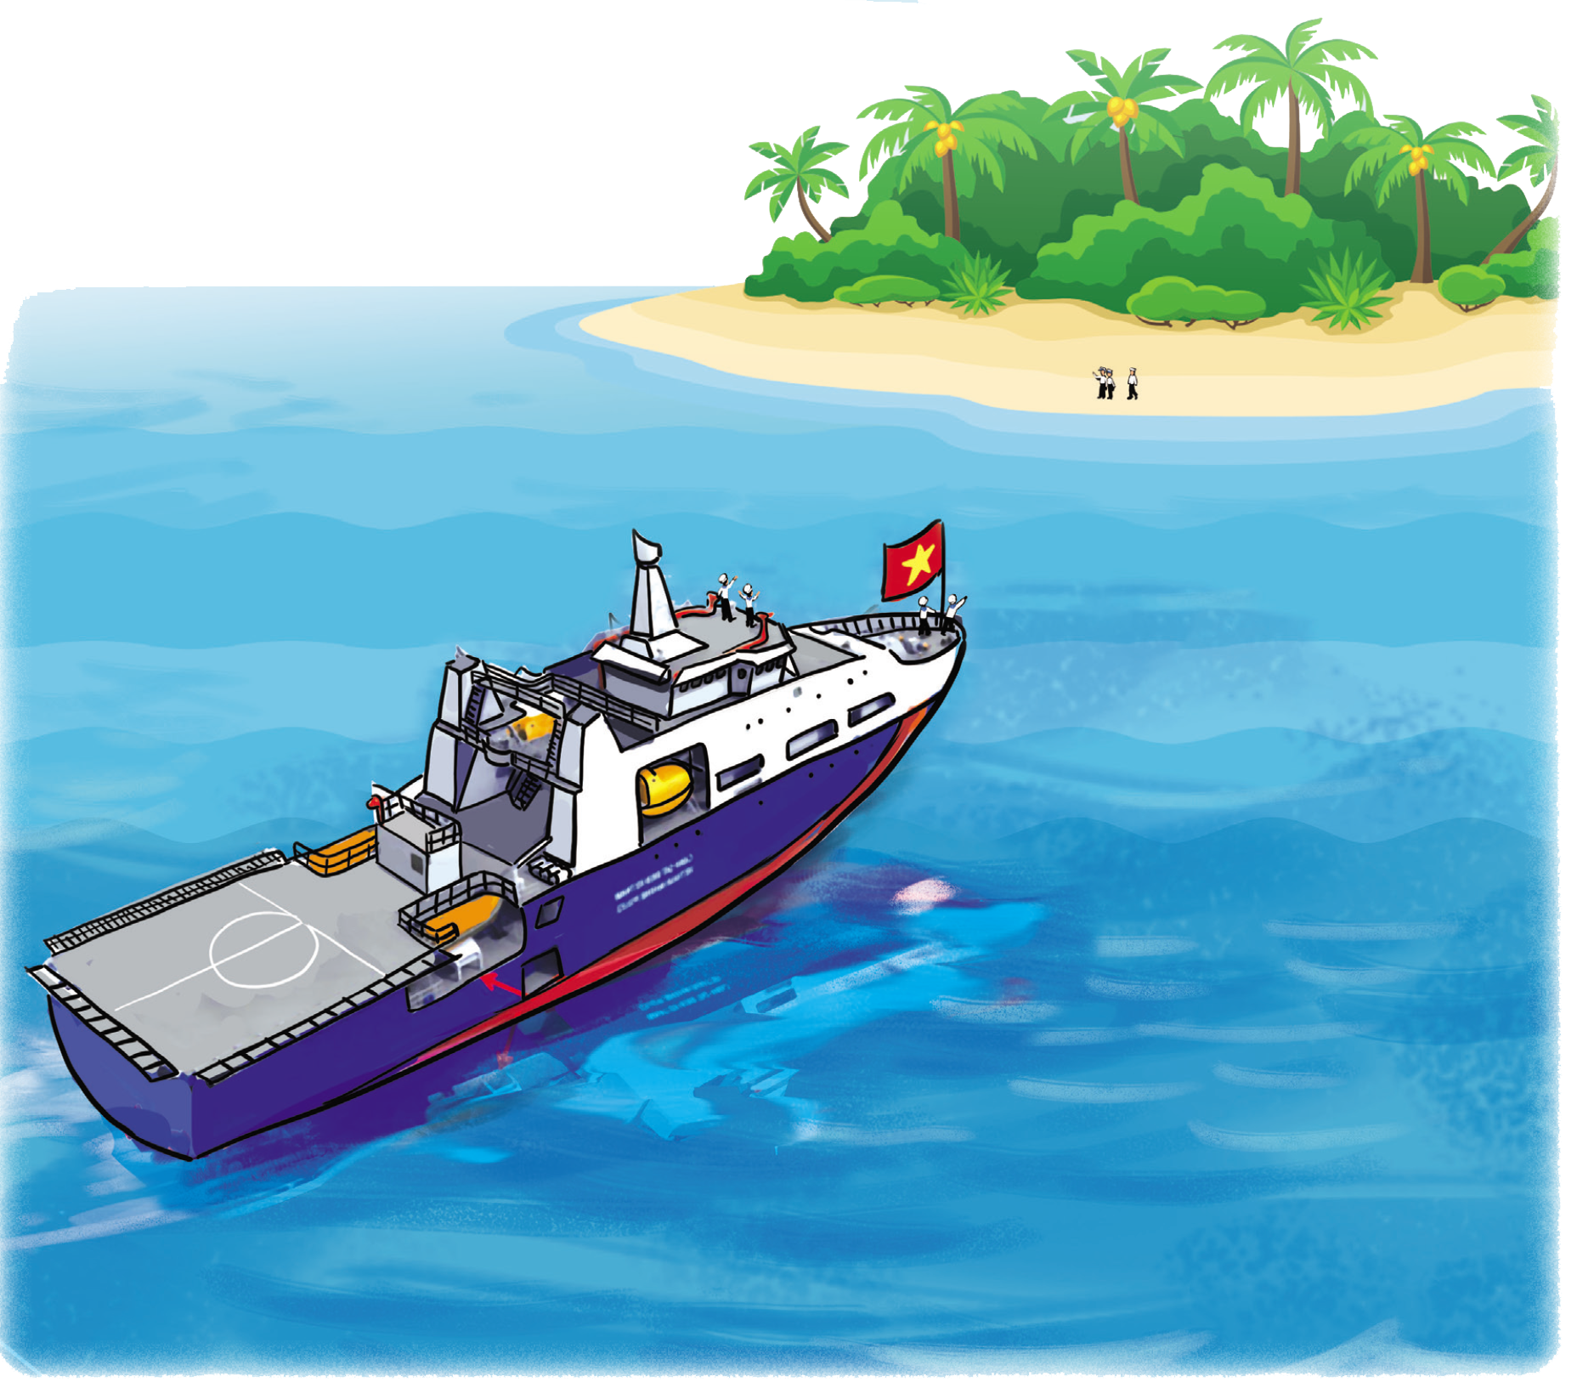
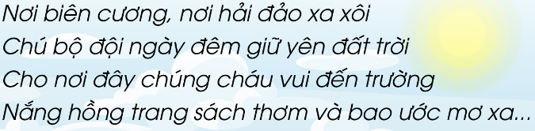
CHÁU HÁT VỀ ĐẢO XA
Giới thiệu tác giả, tác phẩm
+ Nhạc sĩ Trần Xuân Tiên Chập chững sáng tác từ khi còn là học sinh cấp 2, đến nay nhạc sĩ Trần Xuân Tiên (55 tuổi, ở phường Nghĩa Lộ, TP.Quảng Ngãi) đã cho ra đời gần 100 ca khúc thiếu nhi và được Hội Nhạc sĩ Việt Nam đánh giá là nhạc sĩ tiên phong trong việc đưa dân ca, đồng giao vào ca khúc cho thiếu nhi một cách có hệ thống. Từ lúc còn học tiểu học, tôi đã thuộc những bài hát do nhạc sĩ Trần Xuân Tiên sáng tác như: Sơ ri; Nấm mèo; Mẹ; Chùm chày, mũ dẻ…
Bài hát Cháu hát về đảo sa nói về sư vất vả của các chú bộ đội hải quân đã không ngại nắng mưa, nơi đầu song ngọn gió vẫn chắc cây súng kiên cường để bảo vệ biển đảo thiêng liêng của Tổ quốc và để các con có được những trang sách thơm mỗi ngày đến trường.

Slide 8

Nghe và cảm nhận bài
Em thấy bài hát này có nhịp điệu vui tươi, sôi nổi hay nhẹ nhàng, mềm mại?
Vui tươi sôi nổi.
Em thấy bài hát này có hay không,vì sao?
Trả lời câu hỏi

Slide 9
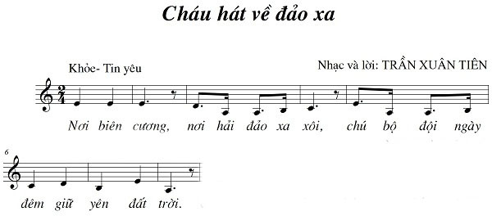

Nghe nhạc kết hợp gõ đệm

Slide 10
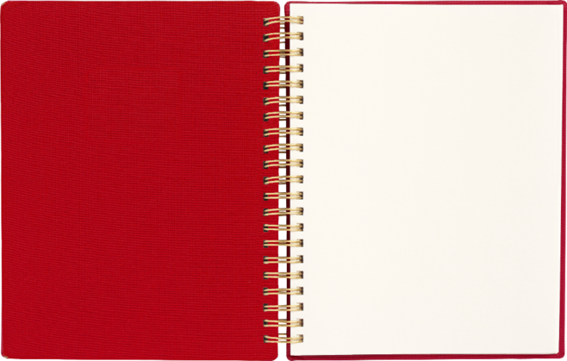
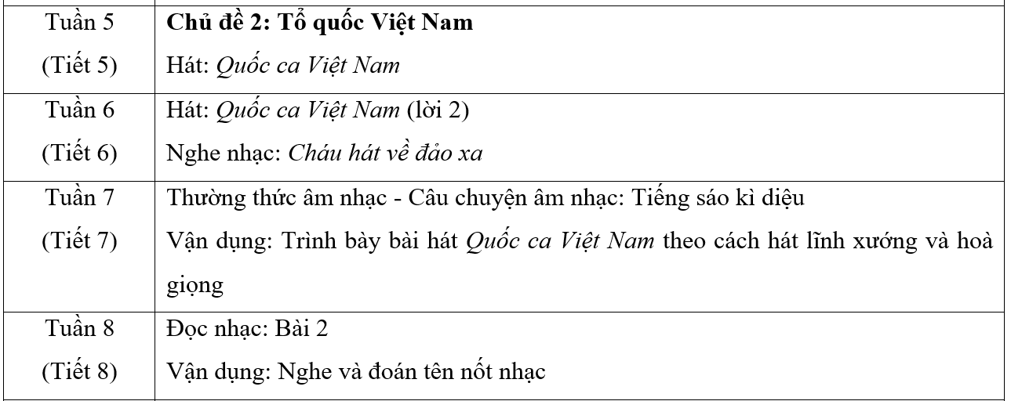


GIÁO DỤC, CỦNG CỐ DẶN DÒ
Chúa quý thầy cô mạnh khỏe
Các em học sinh chăm ngoan học giỏi

